Slide 1
Силовые системы и роторы.
Занятие №2.

Slide 2
Вопросы
1. Силовые системы роторов:
а) основные элементы и типы роторов;
б) нагрузки, действующие на ротор.
2. Соединение валов роторов турбины и компрессора между собой.
3. Понятие о критической частоте вращения ротора, о «жестком» и «гибком» валах ротора.

Slide 3
Ротор ГТД состоит из деталей роторов компрессора и турбины, узла их соединения, а у ТВД, кроме того, из вращающихся деталей редуктора.
Ротор ГТД опирается на подшипники, установленные в корпусе двигателя. Схема силовой системы и конструкция ротора двигателя определяются типом и конструкцией компрессора и турбины.

Slide 4
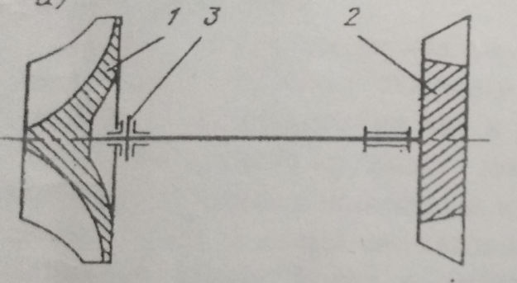
Одновальные двухопорные роторы
применяются в ГТД с небольшой длиной ротора, в вспомогательных ГТД и турбостартерах,

Slide 5
Двухопорные роторы выполняются с жестким соединением валов турбины 2 и компрессора 1, поэтому они имеют простую конструкцию и небольшую массу.
Эта схема применяется, если длина компрессора небольшая, обычно при центробежных компрессорах

Slide 6
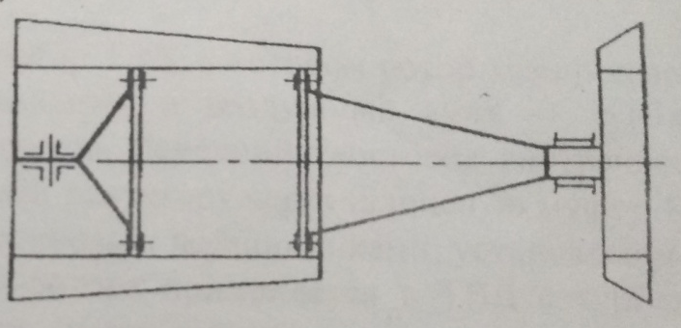
При большей длине компрессора для повышения жесткости ротора и уменьшения его прогибов опоры располагают по следующей схеме.

Slide 7
Эта схема применяется для роторов высокого давления ТРДД.
Он воспринимает разность осевых нагрузок, возникающих на роторах компрессора и турбины и часть радиальной нагрузки.
При конструировании большое внимание уделяется увеличению жесткости корпуса и валов, а также обеспечению соосности гнезд подшипников для избегания защемления подшипников при изгибных колебаниях вала.

Slide 8
Одновальные трехопорные роторы
Схема силовой системы трехопорного ротора с подвижным соединением валов воспринимают только радиальные усилия. Таким образом, осевая фиксация ротора относительно корпуса двигателя осуществляется с помощью среднего опорно-упорного подшипника.

Slide 9
Двухвальные роторы
Двухвальные роторы могут быть выполнены по следующей схеме.

Slide 10
На первом изображен двухвальный ротор ТВД, в котором ротор компрессора приводится во вращение турбиной высокого давления, а воздушный винт- турбиной низкого давления через внутренний вал и редуктор.

Slide 11
На втором изображен двухвальный ротор ТРДД где видно ротор низкого давления имеет подшипники 4,2,1, а высокого давления которые имеют опорный подшипник 3 и опорно-упорный 2

Slide 12
Основной недостаток двухвальных роторов – усложнение системы смазки и увеличение массы двигателя.
Кроме того, ввиду большой длины внутреннего вала трудно обеспечить надежную его жесткость

Slide 13
При работе двигателя на установившемся режиме в полете детали ротора нагружаются (рис):
крутящим моментом турбины Мкр.т., который вызывает деформацию кручения;
силами тяжести роторов компрессора Gк турбины Gт;
центробежными силами инерции масс вращающихся элементов Pu;
гироскопическими моментами от роторов компрессора Мгк и турбины Мг.т., которые возникают при эволюциях самолета;

Slide 14
центробежными силами неуравновешенных масс ротора;
осевыми нагрузками от роторов компрессора Рак и турбины Рат от действия газовых сил, вызывающими деформацию растяжения;
силами инерции, возникающими при изменении направления скорости полета.
Наиболее сложным деформациям от действия сил и моментов подвергаются барабаны роторов компрессоров.

Slide 15
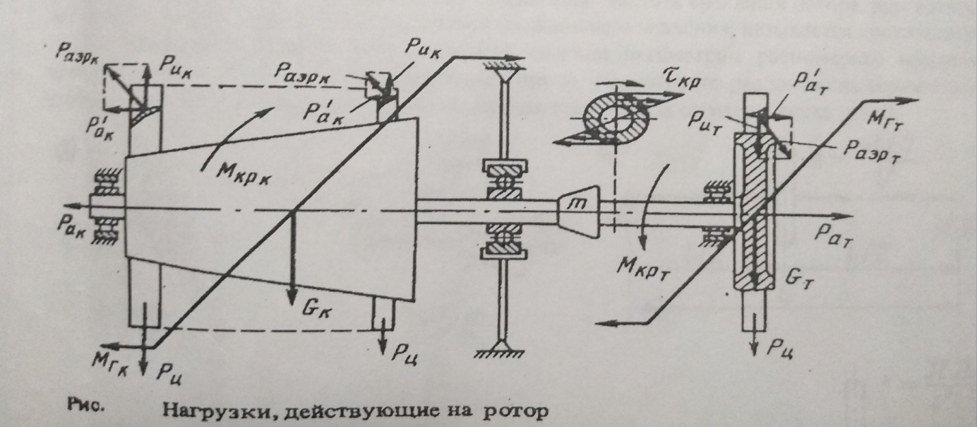

Slide 16
Соединения ротора компрессора и ротора турбины выполняется по следующим схемам .
А) Шлицевая муфта
Б) Шлицевая муфта с шаровым шарниром
В) Шлицы

Slide 18
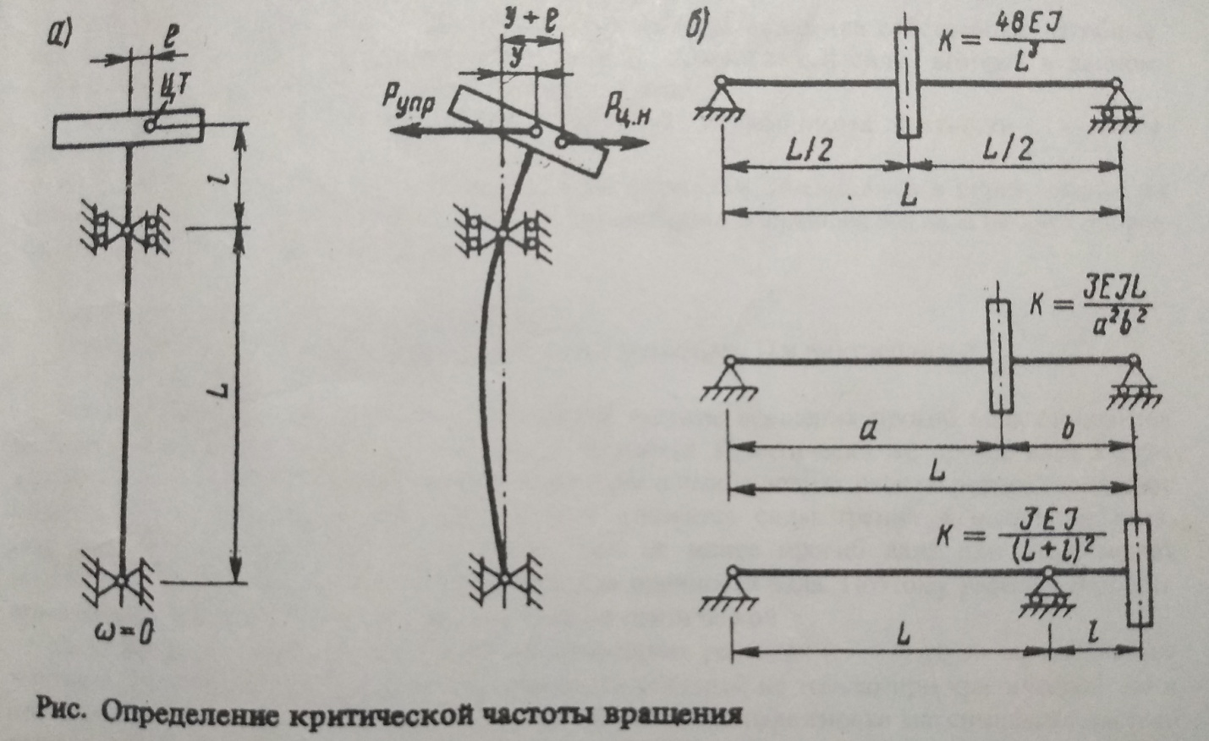
Частота вращения ротора, при которой наступает резонанс и прогиб вала достигает наибольшего значения, называется критической.

Slide 19
Виды валов
Вал работающий на за критических частотах (w > w_{кр}), называются гибкими.
Вал работающий на до критических частотах (w < w_{кр}), называются жесткий.

Slide 20
Недостаток гибкого ротора можно назвать возникновения больших прогибов и задевание его за корпус при эволюциях и посадке самолета под действием инерционных сил и гироскопического момента. При этом радиальные зазоры приходится увеличивать и применять ограничители прогибов вала.

